Slide 1
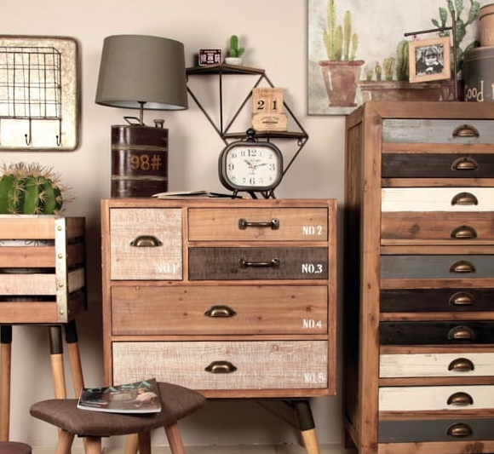

Dai una seconda casa ai tuoi mobili!

Slide 2
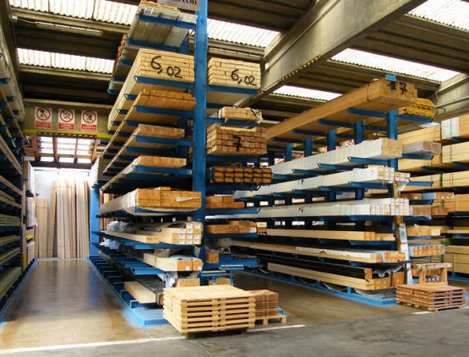
La nostra idea
La nostra impresa è nata nel 2015 per modificare mobili apparentemente da buttare, dandogli una nuova vita.

Slide 3
Le nostre sedi
4 sedi
- Torino (sede legale)
Milano
Genova
Roma
40 dipendenti
5 collaboratori

Slide 4
Punti di forza interni…
Perchè dovrebbe avere successo l’impresa?
Quali caratteristiche dei fondatori la rendono migliore?
Perchè è una idea innovativa e ecologica
L’intraprendenza, competitività, ottimo lavoro di squadra, originalità

Slide 5
… e sul territorio
È l’unica di quel tipo nella zona?
Esistono possibili partner e clienti particolari?
Si, siamo gli unici ed è questo che ci porterà al successo multinazionale
Stiamo lavorando per creare una collaborazione con IKEA e come clienti particolari forniamo le scenografie ai teatri

Slide 6
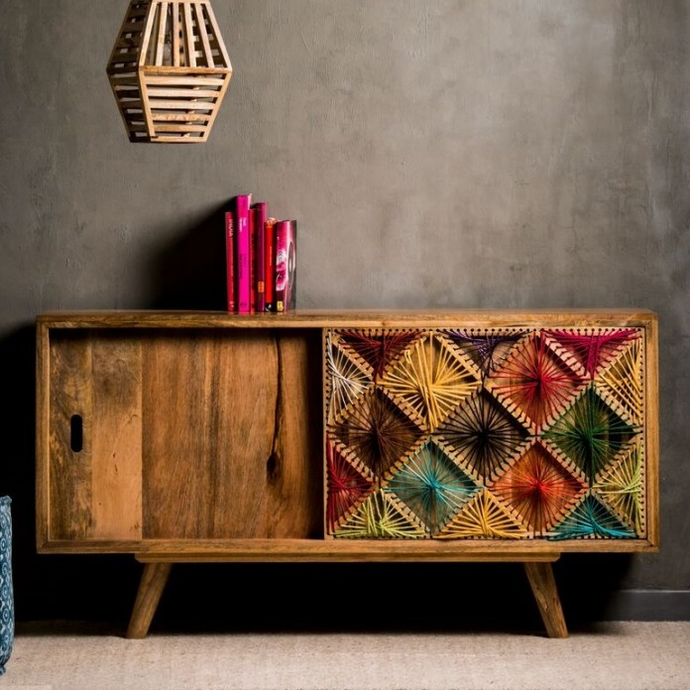
Settore di attività – prospettive di sviluppo – punti di forza del prodotto
Il bene offerto
Offriamo mobili costruiti con materiali di riciclo
Punti di forza
Non acquistiamo le nostre materia prime perché ci vengono fornite dai possibili clienti e/o da posti di smaltimento
Futuro
Abbiamo intenzione di sfruttare la nostra idea innovativa per espanderci nel territorio italiano e magari in futuro anche all’estero

Slide 7
Rischio | Prevenzione | Assicurazione
Incendio e calamità | Rilevatori di fumo, estintori, sistema antisismico e barriere antiallagamento | Assicurazione calamità e incendio
Infortuni sul lavoro | Materiale antinfortunistico per i dipendenti (caschi, occhiali, guanti, ecc. …) | Polizza infortuni sul lavoro
Cyber risk | Antivirus per i programmi informatici | Polizza cyber risk
Danni a terzi | Sistemi di collaudo, assistenza post- acquisto e libretto delle istruzioni per il montaggio | Polizza RCT (responsabilità civile verso terzi)
Blackout e interruzioni nella produzione | Fondo rischi | Polizza contro i danni da interruzione di attività
Furto in magazzino o negozio o durante il trasporto | Sistema di video sorveglianza e antifurto | Assicurazione furto

Slide 8
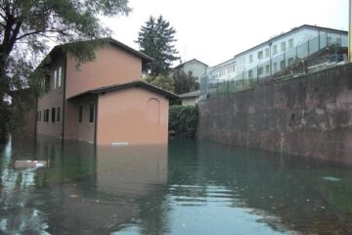
Caso di studio
Allagamento di un magazzino della sede di Genova
L’evento dannoso
A causa del maltempo il fiume Bisagno ha esondato e, data la vicinanza della sede di Genova, parte del materiale e del magazzino è stato danneggiato

Slide 9
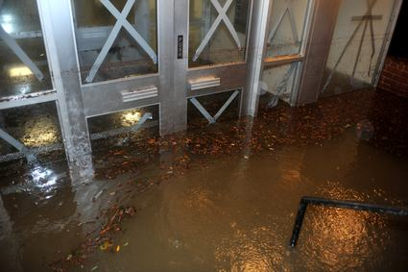
Caso di studio
Allagamento di un magazzino della sede di Genova
…danno diretto
Danno alla materia prima, diminuzione del materiale disponibile e di conseguenza dei beni finali. Cala l’offerta e le entrate.
…danno indiretto
Possibile passaparola negativo:
sia per la scarsa prevenzione in caso di allagamento, sia per materiali di scarsa qualità dopo l’incidente

Slide 10
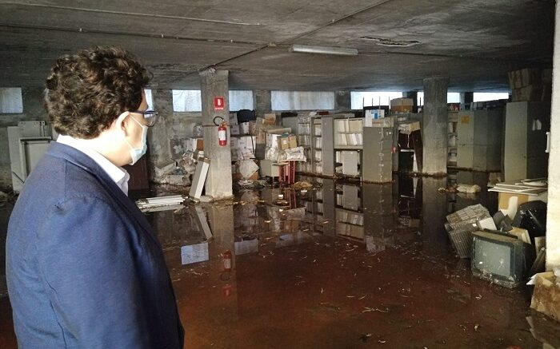
Caso di studio
Allagamento di un magazzino della sede di Genova
…protezione assicurativa
Come impresa avevamo deciso di stipulare un’assicurazione ‘calamità e incendio’
…utilità delle misure di prevenzione
La sede era provvista di barriere antiallagamento che hanno certamente limitato il danno ma non sono state sufficientemente protettive

Slide 11
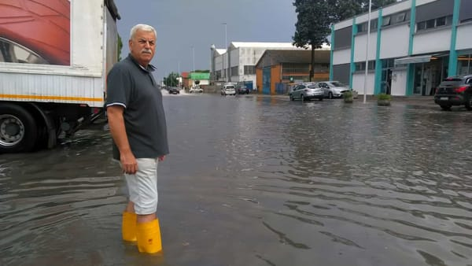
Caso di studio
Conclusioni e politiche di prevenzione e di riparazione del danno indiretto
Cosa ha funzionato per limitare i danni?
Le barriere antiallagamento
Cosa è mancato per limitare i danni?
La chiusura degli accessi d’acqua
Le possibili azioni riparatorie al danno indiretto:
Promuovere e enfatizzare tramite operazioni di marketing la qualità dei nostri prodotti e il metodo ‘‘sicuro’’ con cui lo produciamo

Slide 12
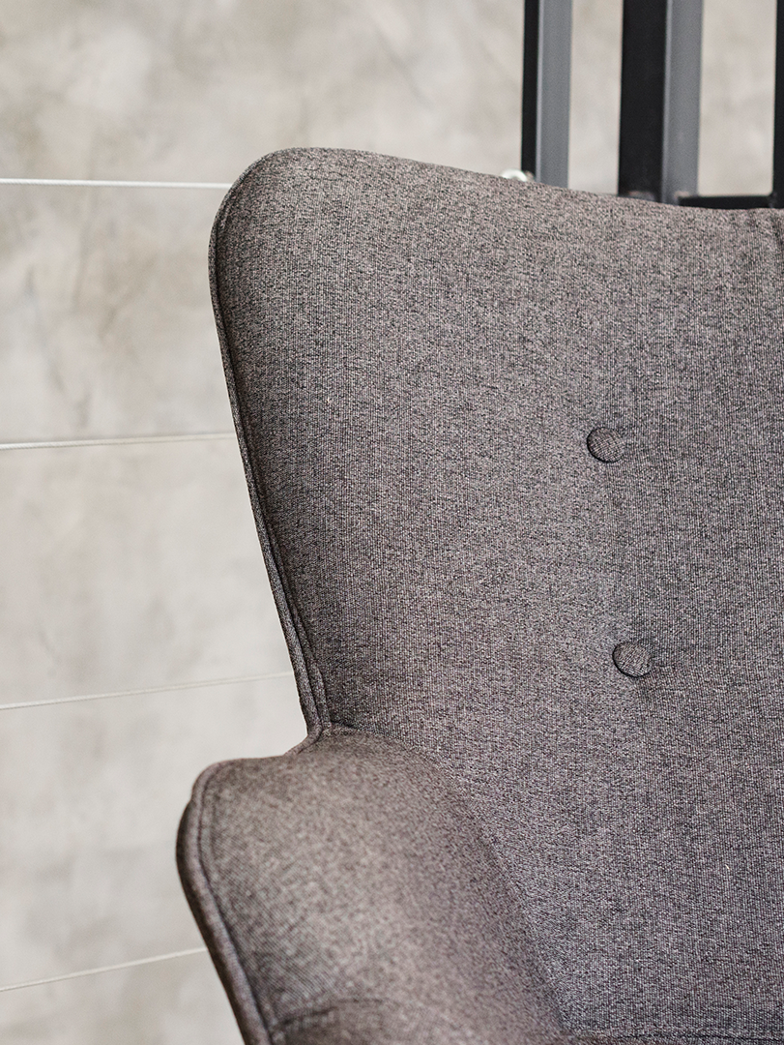
Conclusioni
Profili di vulnerabilità dell’impresa al rischio puro
Incendi, alluvioni (per la sede di Genova) e infortunio sul lavoro
Vulnerabilità al rischio d’impresa
Il rischio imprenditoriale è quello di non piacere al consumatore finale e quindi fallire.

Slide 13
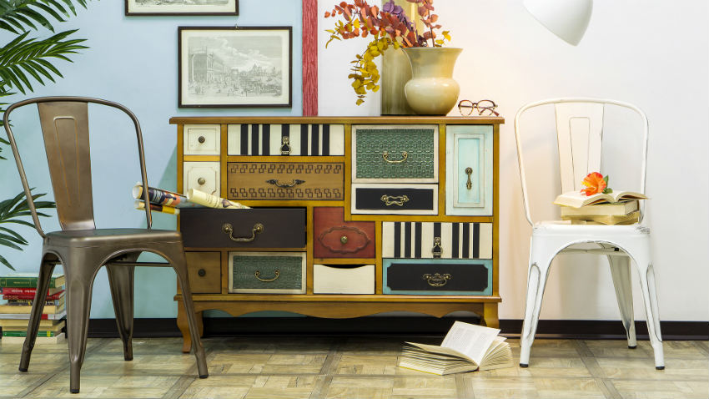
THANKS!
Puoi trovarci su tutti i social con il nome:
@reuse.mob
Reuse.mobili@gmail.com
+79 123 456 7891
www.reuse_mobili.com

